Slide 1
Git ハンズオン Lv2 master のみで 運用する Git (茅場町)
https://goo.gl/5xE3co

Slide 2
イベント案内

Slide 3
会場案内（茅場町 CO-EDO）
・Wi-Fi：受付カードをご覧ください。
・飲食：常識の範囲であればOKです（ジュースとかパンとか）。
・お手洗い：エレベータ前にあります。 ・5F … 男女兼用 ・4F … 女性用 ・3F … 男性用

Slide 4
本ハンズオンの目的
ブランチを使わずに master のみで Git 運用をしてみる！

Slide 5
本ハンズオンの目的
「ハンズオン」ですので、 是非、手元で積極的に 手を動かしてみてください。

Slide 6
事前準備はお済みですか？
・作業マシンに Git をインストール（設定はデフォルトでOK） https://git-scm.com/ 迷ったら Git - Gitのインストール を参照。 → ターミナルから「git --version」というコマンドが 実行できるようになっていればOK
・GitHub アカウントを作成 https://github.com/
→ ログインできるようになっていればOK
まだの方は話を聞きながらで良いので 今のうちに済ませてしまいましょう。

Slide 7
チャット参加のご案内
イベント中の情報共有をスムーズにするために、 Discord というチャットサービスへの入室をお願いします。 ・Discord「Hands On」ルーム（アカウント作成不要） https://discord.gg/2mJ5uTb ※イベントページにもURL貼ってあります ※メールアドレス等を聞かれるダイアログが出たら ダイアログ外をクリックすればメールアドレス入力を 省略することができます。
※今後も便利に使い続けたい人はアカウント登録を行った上で ネイティブアプリをインストールしておくと捗ります https://discordapp.com/download （Windows, Mac, Linux, iOS, Android 対応）

Slide 8
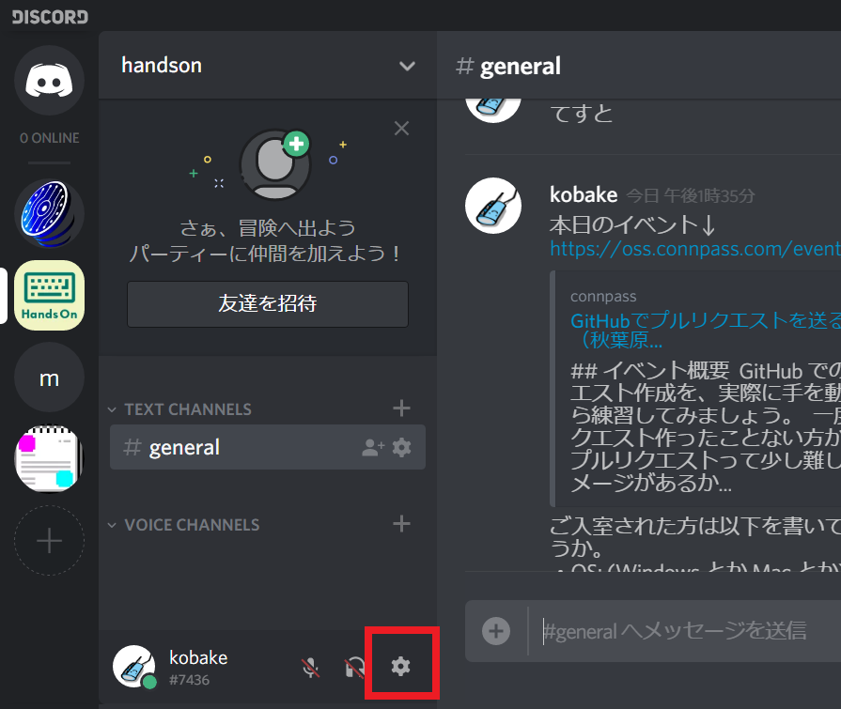
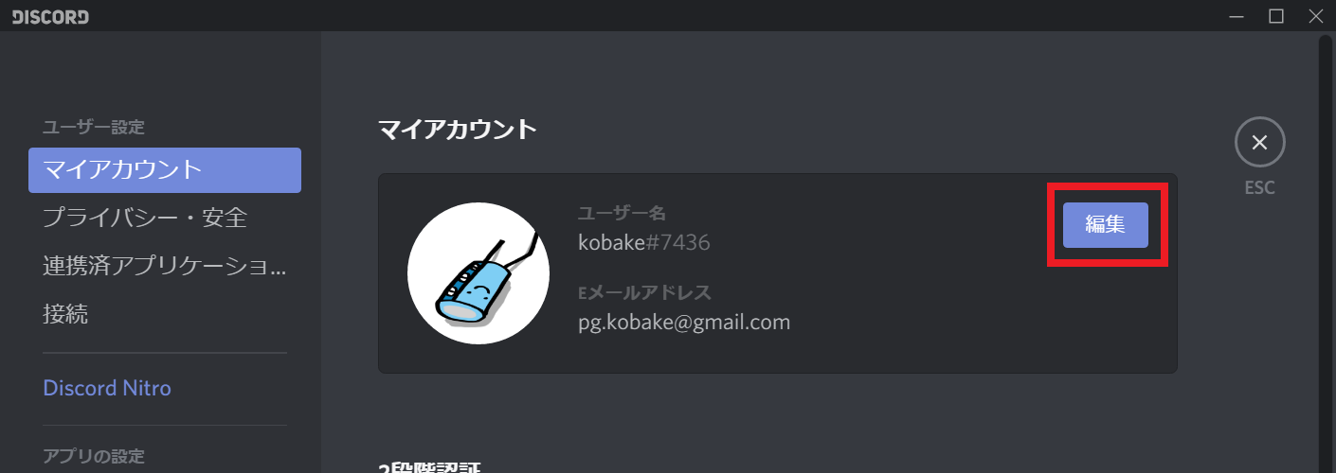
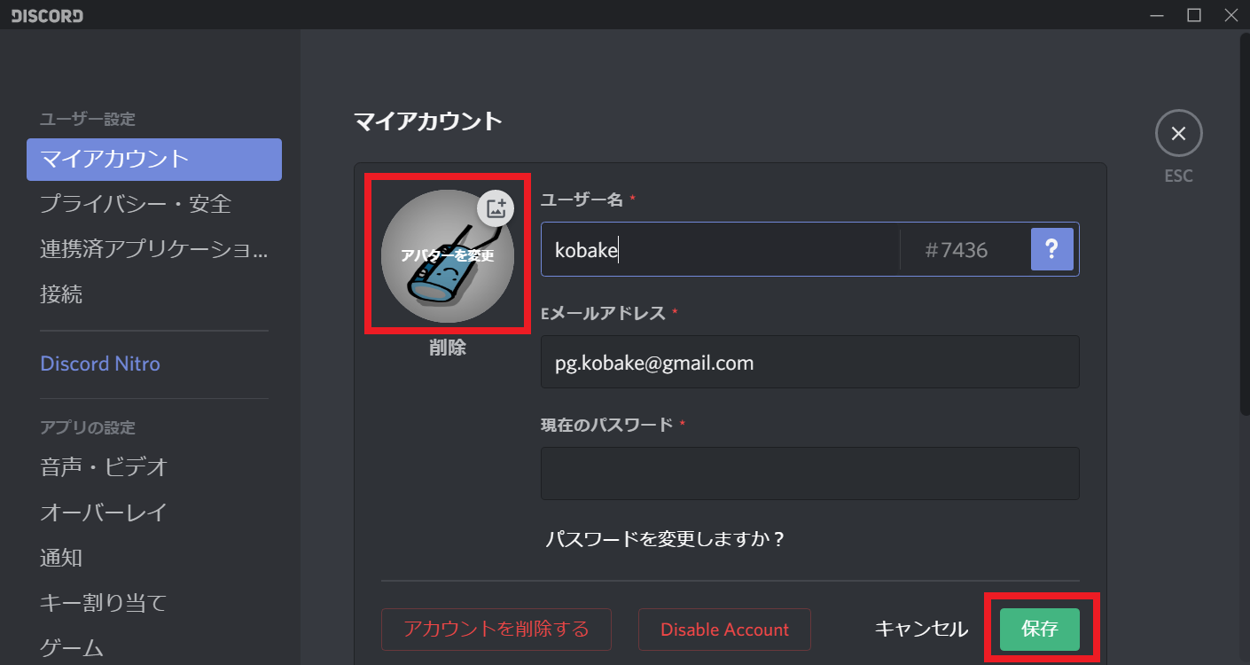
チャット参加のご案内
余裕があればアバター画像も設定いただけると 見分けが付きやすくて良いです。

Slide 9
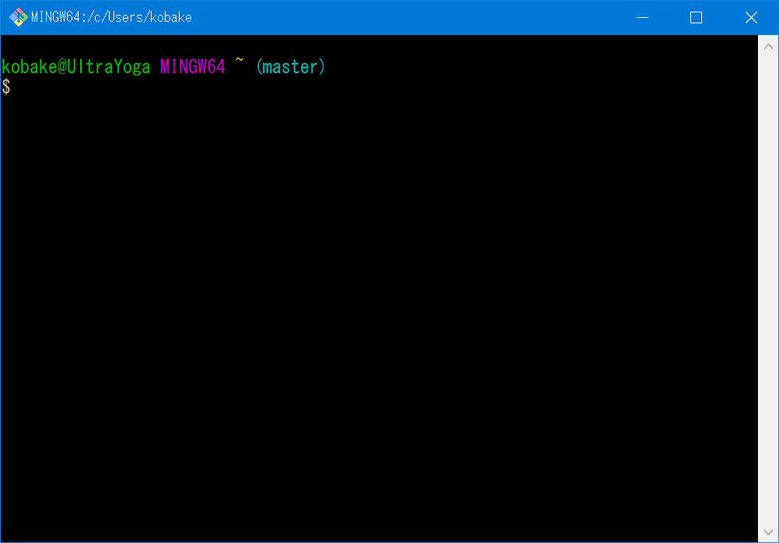
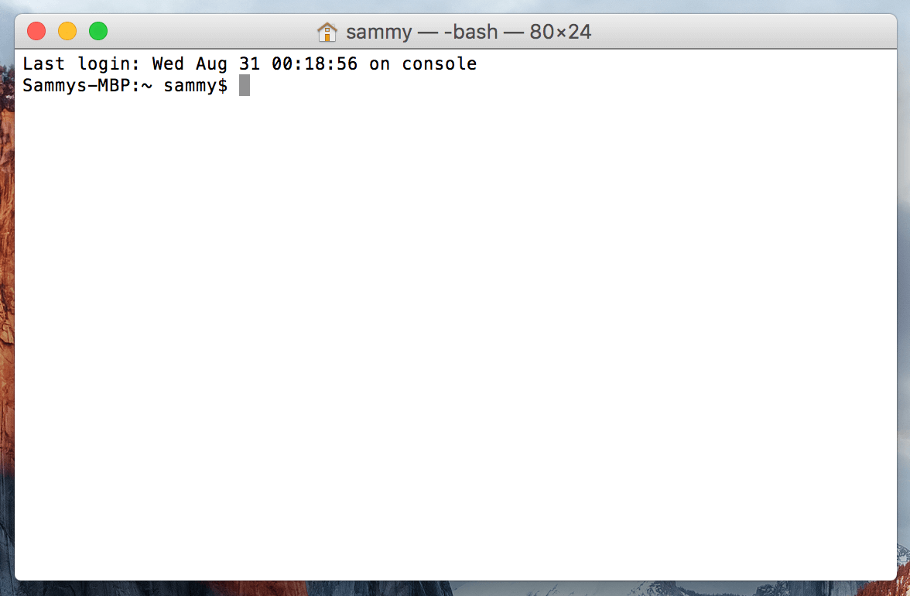
ハンズオン対象者
・Git経験は無くても大丈夫です。必要最低限のことは説明します。
・黒い画面（ターミナル）に抵抗が無いこと
※黒い画面とは通称であって実際には黒かったり白かったりします

Slide 10
注記
・Git 操作はコマンドラインベースで説明します。 (Sourcetree 等の GUI ツールについては説明しません)
・コンフリクト解消等のやっかいな部分の説明は省きます。 （これをやりだすと時間のキリがない）
・それ以外の細かい説明も割とざっくり端折ります。 今日はとにかく「Git コマンドで master 運用をしてみる」ことに目標を 絞り、細かいところの理解は後で調べ直すくらいの気持ちでやりましょう。

Slide 11

登壇者自己紹介
@kobake_ (こばやん)
http://clock-up.jp/ clock-up.jp http://blog.clock-up.jp/ clock-up-blog https://github.com/kobake GitHub: kobake
元ゲームプログラマ。 C++ / C# / Bitcoin / サクラエディタ等。
最近は https://github.com/sakura-editor/sakura を運用中。

Slide 12
参加者自己紹介
人数それほど多くないので軽く自己紹介タイムを。軽くでいいです。 何話せば良いか分からなかったら以下あたりをご参考に。 ・お名前、普段やってること ・Git 経験、他バージョン管理ツール経験 (Svn とか) ・GitHub 経験 ・興味のあることとか

Slide 13
Git,GitHub概要

Slide 14
Git とは？
・バージョン管理システム (Version Control System) のひとつ。
・最近のバージョン管理システムの主流になりつつあるのでは。
・ひと昔前は Subversion が主流だったように思う。
・Git の基本は「コマンド」です（いろんな GUI ツールもあるけど。Sourcetree とか）。

Slide 15
Git の性質：分散型バージョン管理システム
従来のバージョン管理システム (Cvs, Svn等)
分散型バージョン管理システム (Git等)
サーバ
サーバ
リポジトリ
リポジトリ
作業マシン
作業マシン
作業マシン
作業マシン
リポジトリ
リポジトリ
作業コピー
作業コピー
作業コピー
作業コピー

Slide 16
GitHub とは？
・Git サーバおよびその周辺機能を提供してくれる SaaS のひとつ。
・他の類似サービスとしては Bitbucket, GitLab, OSDN 等がある。
・他サービスに比べて GitHub は圧倒的にユーザ数が多い。
・仕事でも GitHub 使ってるところ割と多いです。 (GitHub Business, GitHub Enterprise 等のプランがあります)
・https://github.com/trending あたりを見ると 今現在盛り上がっているプロジェクトが見れます。
Notes:
Microsoftに買収されたけど、まあそこは別にいいか

Slide 17
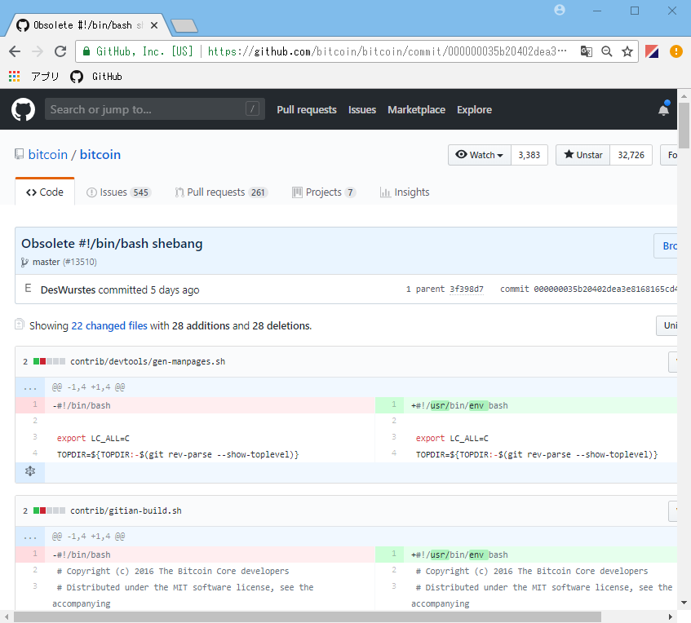
ブラウザからでもある程度は操作可
GitHub
作業マシン
Chrome

Slide 18
リポジトリ
Git における「リポジトリ」とはいわゆるひとつの「プロジェクト（ソフトウェア単位）」であると考えてください。
・リポジトリはプロジェクトに必要な複数のファイルを保持します。 ・また、これまでのすべての変更履歴を保持します。
例) bitcoin/bitcoinリポジトリ
2018-06-24 19:39:55 +0200
Wladimir J. van der Laan <laanwj@gmail.com>
Merge #13530: bench: Add missing pow.h header
src/
util.cpp
util.h
uint256.cpp
uint256.h
doc/
files.md
bips.md
COPYING
README.md ....
....
2018-06-24 19:24:01 +0200
Wladimir J. van der Laan <laanwj@gmail.com>
bench: Add missing pow.h header
2018-06-24 18:52:27 +0200
Wladimir J. van der Laan <laanwj@gmail.com>
Merge #13160: wallet: Unlock spent outputs
Notes:
nano はわからん

Slide 19
コミット説明
だいたいこんな形の図で示されます。
時系列
Add two files
Change a.txt
さらに新しいコミットがあれば、 どんどん右に追加されていく

Slide 20
コミット説明
縦型で書かれることもあります。
さらに新しいコミットがあれば、 どんどん上に追加されていく
時系列
Change a.txt
Add two files

Slide 21
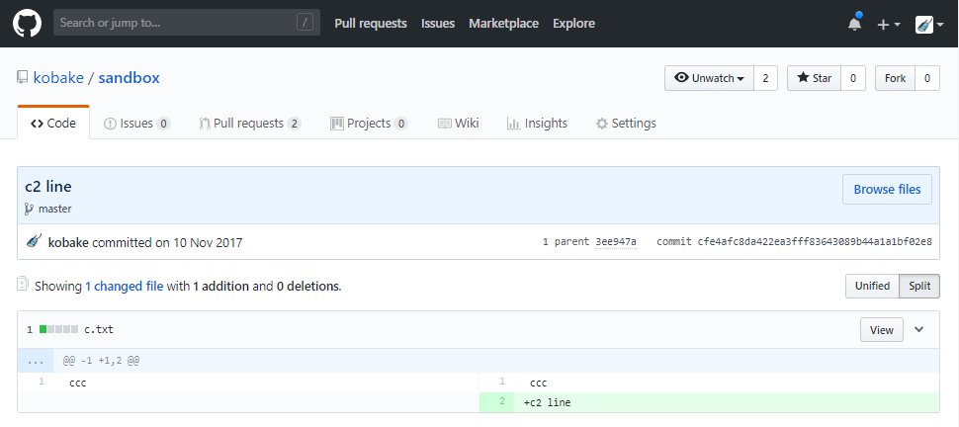
「コミットオブジェクト」
・「概念」としては差分が保管されていると考えて支障無いです。 ・ですが、実際には「その時点でのファイル内容がまるごと」保管されています。 （でもそういう構造は最初は気にしなくても良いです。豆知識程度に。）
時系列

Slide 22
ブランチ
並行作業をするときに「ブランチ」が用いられます。
0.15
master
0.16

Slide 23
ブランチ
本ハンズオンでは「master」ブランチに絞った操作の実践をします。
0.15
master
0.16

Slide 24
実作業
（前提） ・Git インストール済みであること ・GitHub アカウント作成済みであること

Slide 25
Git 設定

Slide 26
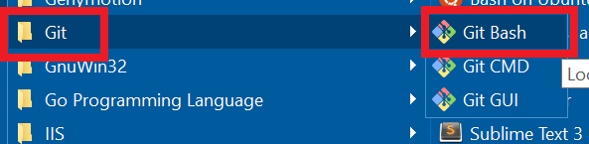
ターミナル起動
Windows の場合は「コマンドプロンプト」でも良いですが スタートメニューから辿って開ける「Git Bash」を用いるのがより好ましいです。
それ以外の OS の方は普段使っているターミナルを開けばOK。

Slide 27
Git ユーザ設定
名前とメールアドレスを設定する。
・名前 … 実は何を設定しても良い。 GitHub アカウント名と異なる名前でも良い。 ここで設定した名前はコミットログに残る。
・メールアドレス … GitHub に登録したメールアドレスと 同じものを設定。 ここで設定したメールアドレスはコミットログに残る。
$ git config --global user.name "小林"
$ git config --global user.email "kobake@example.com" $ git config --global -l | grep user

Slide 28
Git エディタ設定
git コマンドからテキスト情報を編集するときのエディタを設定する。
標準では vim になっているはず（環境によっては nano かも？）だが、それ以外のエディタを使いたい場合には以下コマンドによりエディタ設定を変更する。
(Windows での例) $ git config --global core.editor "'C:/sakura/sakura.exe'" (Linux での例) $ git config --global core.editor "'/usr/bin/nano'"

Slide 29
SSH鍵設定
GitHub 認証に用いるための SSH 鍵を作る。
$ cd $ ssh-keygen Generating public/private rsa key pair. Enter file in which to save the key (/home/hogehogeuser/.ssh/id_rsa): ← そのまま Enter Created directory '/home/hogehogeuser/.ssh'. Enter passphrase (empty for no passphrase): ← そのまま Enter Enter same passphrase again: ← そのまま Enter Your identification has been saved in /home/hogehogeuser/.ssh/id_rsa. Your public key has been saved in /home/hogehogeuser/.ssh/id_rsa.pub. .... ....
$ cat .ssh/id_rsa.pub
ssh-rsa AAAAB3NzaC1yc2EAAAADAQABAAABAQDn72ZSKRoNitqhQVkmiWvK6wX0yfiScuGzAfcROL4ZSd2 +W2sl6vrqrPiNdxmpsXXpTFoCtPZqQh1OLsLInGPQTYE....UTyyUlowyYKJH6+8IU3pF43SxQ8U0C8ReMx jVCozbz29cJh2O4NThmH79CYEI4Oopyq5 hogehogeuser@sakura-web-ssd2
これをまるまるコピー

Slide 30
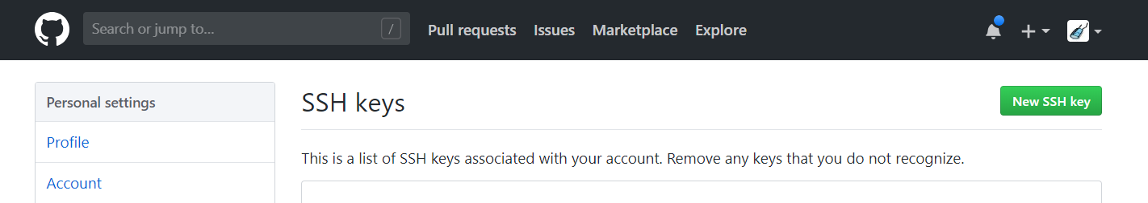
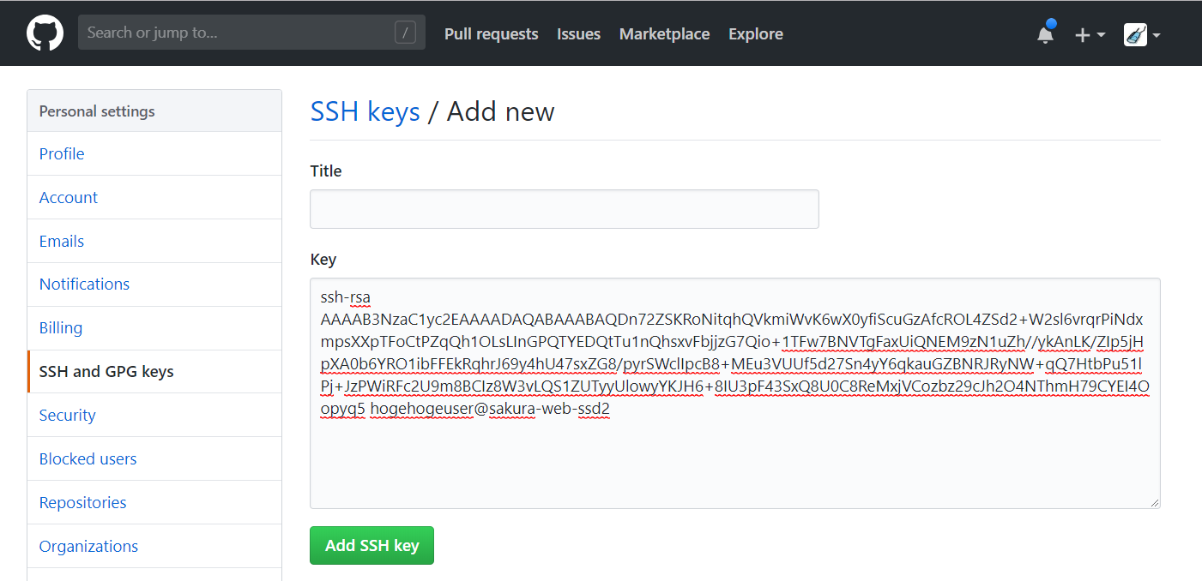
SSH鍵設定
コピーした鍵情報を GitHub に登録 https://github.com/settings/keys
鍵文字列を まるまる貼り付け

Slide 31
SSH認証確認
以下コマンドにより認証がうまくいくかどうかを確認。
これは初回だけ聞かれる。 「yes」を入力。
$ ssh -T git@github.com
The authenticity of host 'github.com (192.30.255.113)' can't be established.
RSA key fingerprint is 16:27:ac:a5:76:28:2d:36:63:1b:56:4d:eb:df:a6:48.
Are you sure you want to continue connecting (yes/no)? yes
Warning: Permanently added 'github.com,192.30.255.113' (RSA) to the list of known hosts.
Hi kobake! You've successfully authenticated, but GitHub does not provide shell access.
自分のGitHubアカウント名が 出ればOK

Slide 32
～休憩～ 認証設定終わってない人は今のうちに！

Slide 33
リポジトリ取得

Slide 34
リポジトリ取得概要
今回は例として https://github.com/kobake/sample を扱ってみます。
(GitHub内) kobake/sample リモートリポジトリ
clone (初回ﾀﾞｳﾝﾛｰﾄﾞ)
pull (差分ﾀﾞｳﾝﾛｰﾄﾞ)
pull (差分ﾀﾞｳﾝﾛｰﾄﾞ)
pull (差分ﾀﾞｳﾝﾛｰﾄﾞ)
(作業マシン内) sample ローカルリポジトリ

Slide 35
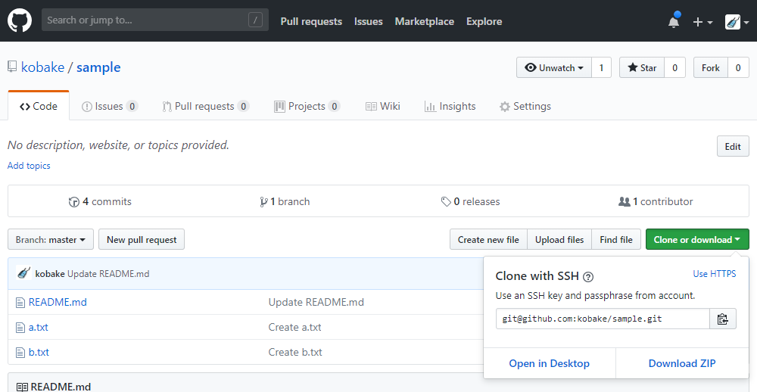
初回ダウンロード: clone
HTTPS / SSH を切り替えることができるが、今回は SSH を用いる。
$ cd $ git clone git@github.com:kobake/sample.git $ cd sample $ ls a.txt b.txt README.md

Slide 36
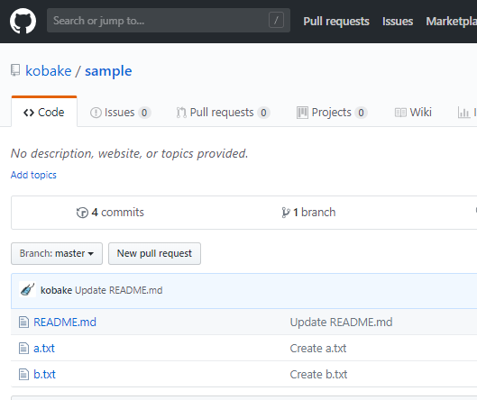
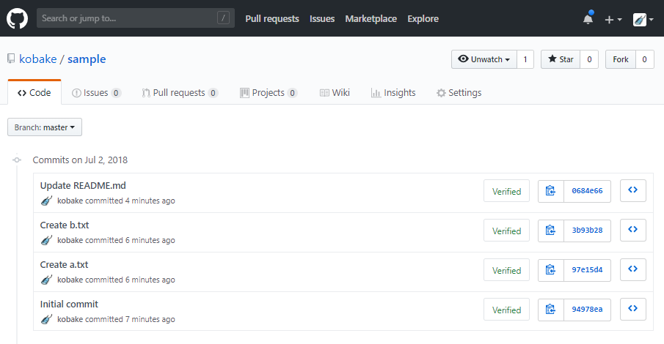
ログ閲覧: log

Slide 37
ログ閲覧: log (「q」キーで終了)
$ cd $ cd sample $ git log commit 0684e662814a956f825a27a287756e16e165fa5e (HEAD -> master, origin/master, origin/HEAD) Author: Kobayashi <pg.kobake@gmail.com> Date: 2018-07-02 15:07:57 +0900 Update README.md commit 3b93b281c82831dad8889a423268dced94920c75 Author: Kobayashi <pg.kobake@gmail.com> Date: 2018-07-02 15:06:06 +0900 Create b.txt commit 97e15d463ea95d2965add5e4c5c938a3a62231d7 Author: Kobayashi <pg.kobake@gmail.com> Date: 2018-07-02 15:05:54 +0900 Create a.txt commit 94978ead7d20c1ee3c0fd13bc8cd37cc0eaad36b Author: Kobayashi <pg.kobake@gmail.com> Date: 2018-07-02 15:05:43 +0900 Initial commit

Slide 38
差分ダウンロード: pull
特に差分がなかった場合
$ git pull origin master From github.com:kobake/sample * branch master -> FETCH_HEAD Already up-to-date.
差分があった場合
$ git pull origin master remote: Counting objects: 6, done. remote: Compressing objects: 100% (6/6), done. remote: Total 6 (delta 1), reused 0 (delta 0), pack-reused 0 Unpacking objects: 100% (6/6), done. From github.com:kobake/sample * branch master -> FETCH_HEAD 0684e66..b28bb9c master -> origin/master Updating 0684e66..b28bb9c Fast-forward a.txt | 5 +++++ b.txt | 1 - 2 files changed, 5 insertions(+), 1 deletion(-)

Slide 39
リポジトリ管理

Slide 40
リポジトリ管理概要
今回は例として https://github.com/{自分のアカウント名}/repos2 を扱ってみます。
(GitHub内) {自分のアカウント名}/repos2 リモートリポジトリ
clone (初回ﾀﾞｳﾝﾛｰﾄﾞ)
add & commit & push (差分ｱｯﾌﾟﾛｰﾄﾞ)
pull (差分ﾀﾞｳﾝﾛｰﾄﾞ)
(作業マシン内) repos2 ローカルリポジトリ

Slide 41
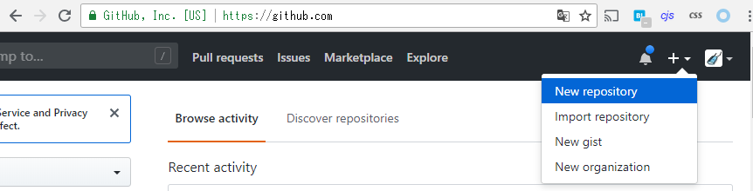
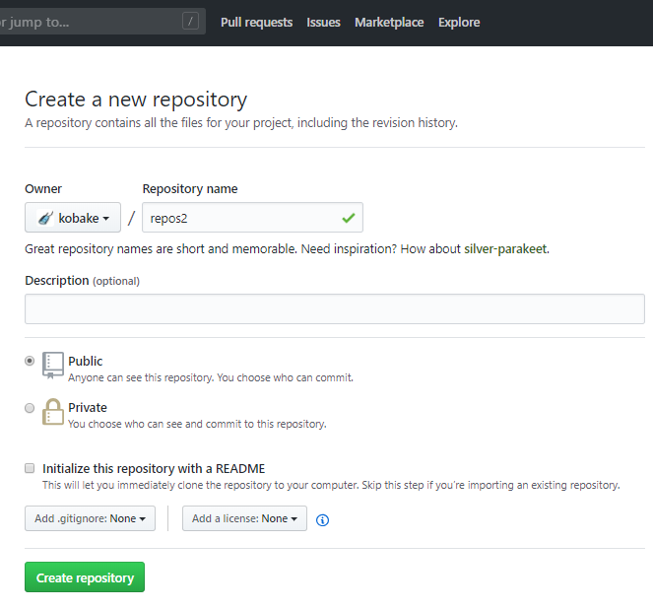
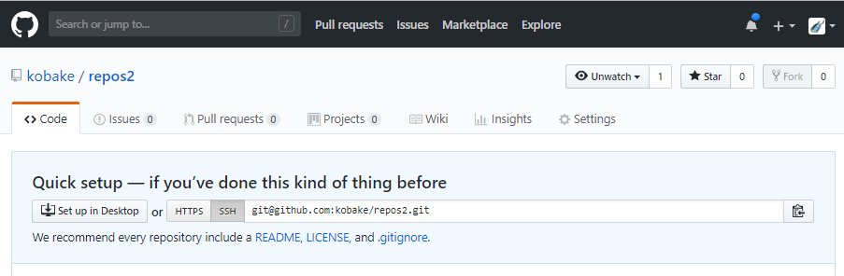
リポジトリ作成
Notes:
nano はわからん

Slide 42
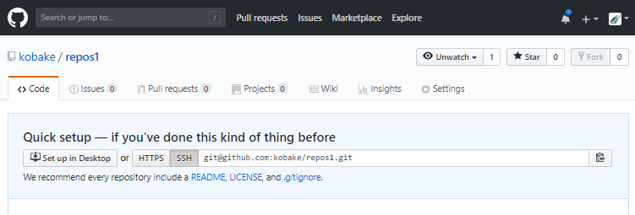
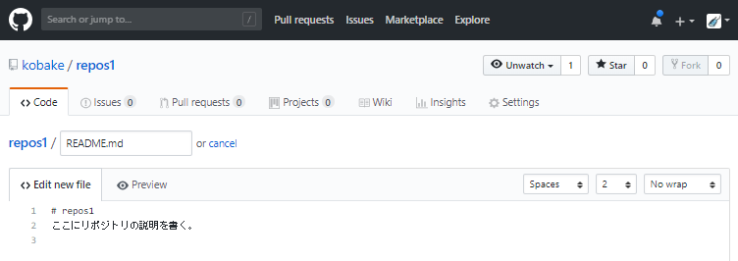
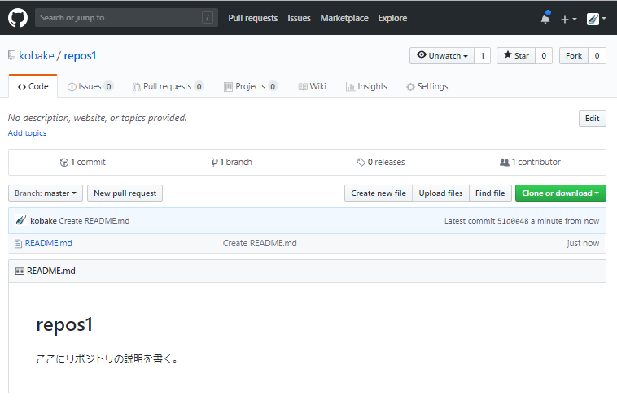
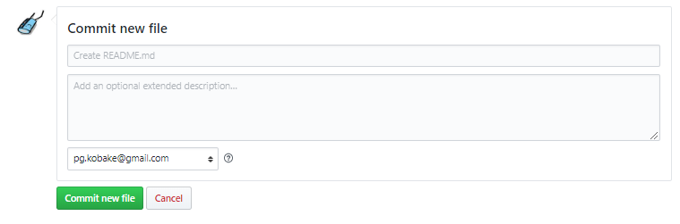
README作成
Notes:
nano はわからん

Slide 43
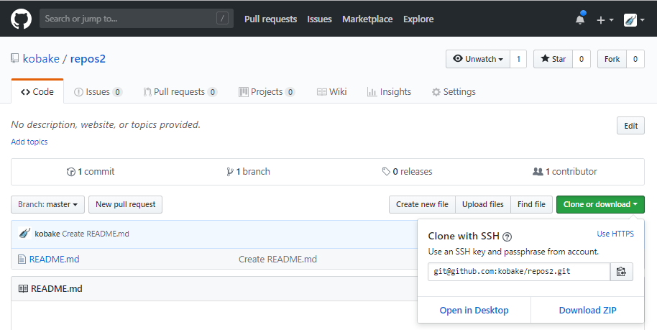
初回ダウンロード: clone
HTTPS / SSH を切り替えることができるが、今回は SSH を用いる。
$ cd $ git clone git@github.com:kobake/repos2.git $ cd repos2 $ ls README.md
※自分の環境の URI を指定してください。

Slide 44
ファイル変更
コミットを行うために、適当なファイル変更を行います。 （ここの例ではコマンドラインで変更しますが、各自の環境ではメモ帳等のエディタを用いるのが楽で良いです）
$ echo "RRRR" >> README.md $ echo "AAAA" >> a.txt $ echo "BBBB" >> b.txt $ git status On branch master Your branch is up-to-date with 'origin/master'. Changes not staged for commit: (use "git add <file>..." to update what will be committed) (use "git checkout -- <file>..." to discard changes in working directory) modified: README.md Untracked files: (use "git add <file>..." to include in what will be committed) a.txt b.txt no changes added to commit (use "git add" and/or "git commit -a")

Slide 45
コミット予約: add
git add コマンドによりコミット予約を行います。
$ git add README.md $ git add a.txt $ git add b.txt $ git status On branch master Your branch is up-to-date with 'origin/master'. Changes to be committed: (use "git reset HEAD <file>..." to unstage) modified: README.md new file: a.txt new file: b.txt
NOTE: 全ファイル一気に追加したい場合は「git add .」でも可。
この3ファイルがコミット予約された （「staged された」とも言う）

Slide 46
コミット予約の取り消し: reset
git reset コマンドにより指定ファイルのコミット予約状態を 取り消すことができます。
$ git reset b.txt $ git status On branch master Changes to be committed: (use "git reset HEAD <file>..." to unstage) modified: README.md new file: a.txt Untracked files: (use "git add <file>..." to include in what will be committed) b.txt
NOTE: 全ファイル一気に取り消ししたい場合は「git reset」でも可。
コミット予約済みファイルは2個に減った
この1ファイルのコミット予約が取り消された （「unstage された」とも言う）

Slide 47
コミット: commit
git commit コマンドによりローカルリポジトリに対するコミットを行います。 （※この時点ではリモート側（GitHub 側）は変化しないことに注意）
$ git commit -m "This is a test commit." [master 65ca517] This is a test commit. 2 files changed, 2 insertions(+) create mode 100644 a.txt
※「-m」オプションによりコミットメッセージを指定しています。 ※「-m」オプションを省略すると代わりにエディタが立ち上がり、 エディタ内でコミットメッセージを書くことができます。 （今回は詳細説明は省きます）

Slide 48
アップロード: push
git push コマンドにより、現在のローカルリポジトリの内容をリモート側（GitHub 側）にアップロードします。
$ git push origin master Counting objects: 4, done. Delta compression using up to 4 threads. Compressing objects: 100% (2/2), done. Writing objects: 100% (4/4), 312 bytes | 312.00 KiB/s, done. Total 4 (delta 0), reused 0 (delta 0) To github.com:kobake/repos2.git 4e292d7..65ca517 master -> master

Slide 49
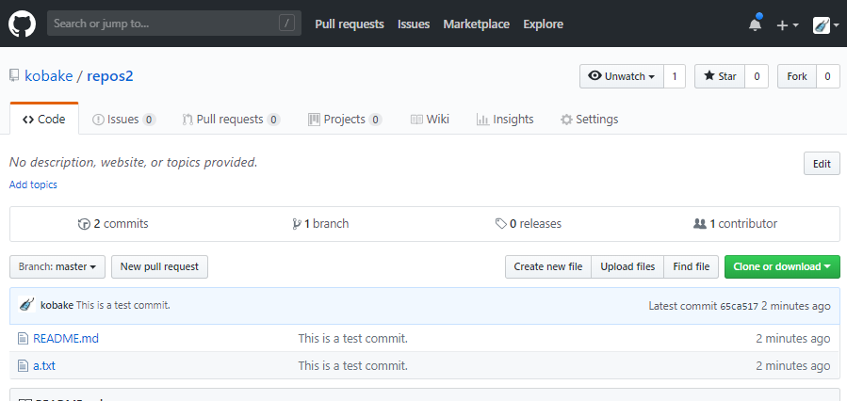
push 結果の確認

Slide 50
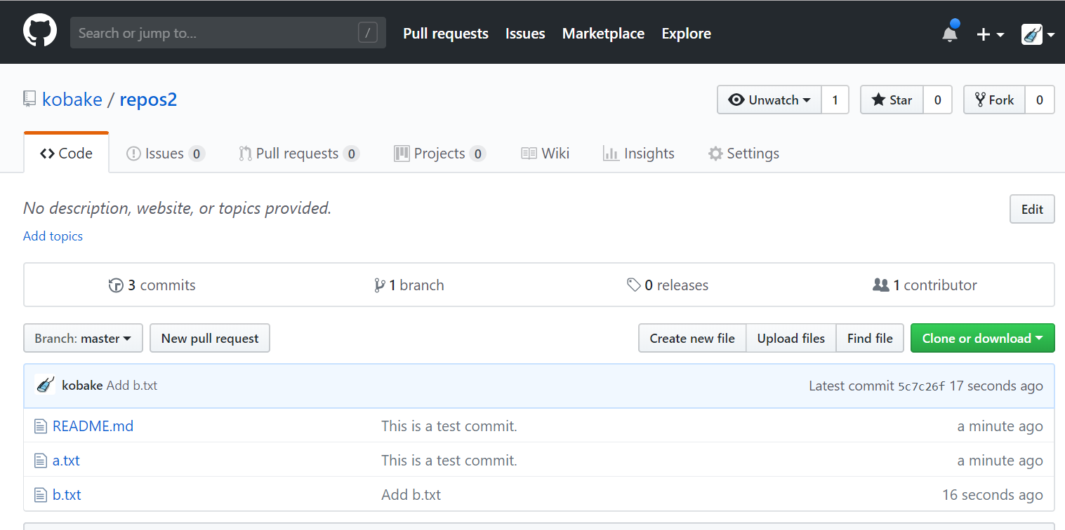
commit & push もう1回練習
・もう1回コミットとプッシュを実行してみましょう。 ・さきほどの操作で未コミットの b.txt ができているはずなので、それをコミット＆プッシュしてみます。
$ git add b.txt $ git commit -m "Add b.txt" $ git push origin master

Slide 51
細かい話

Slide 52
処理の流れ概要
(GitHub内) {自分のアカウント名}/repos2 リモートリポジトリ
clone (初回ﾀﾞｳﾝﾛｰﾄﾞ)
add & commit & push (差分ｱｯﾌﾟﾛｰﾄﾞ)
pull (差分ﾀﾞｳﾝﾛｰﾄﾞ)
(作業マシン内) repos2 ローカルリポジトリ

Slide 53
処理の流れ詳細
(GitHub内) {自分のアカウント名}/repos2 リモートリポジトリ
master ブランチ
clone
push
repos2
master ブランチ
commit
checkout (自動実行)
ステージングエリア ・README.txt (modified) ・a.txt (new)
add
ファイル変更 (追加・変更・削除等)
作業コピー ・README.txt
作業コピー ・README.txt (modified) ・a.txt (new)

Slide 54
ステージングエリアと作業コピーの比較: diff
$ echo "YYYY" >> README.md $ git diff diff --git a/README.md b/README.md index 2990768..9eddbe8 100644 --- a/README.md +++ b/README.md @@ -1,3 +1,4 @@ # repos2 てすと XXXX +YYYY

Slide 55
作業コピーの変更内容破棄: checkout
$ git status On branch master Your branch is up-to-date with 'origin/master'. Changes not staged for commit: (use "git add <file>..." to update what will be committed) (use "git checkout -- <file>..." to discard changes in working directory) modified: README.md no changes added to commit (use "git add" and/or "git commit -a") $ git checkout . $ git status On branch master Your branch is up-to-date with 'origin/master'. nothing to commit, working tree clean

Slide 56
リモート追跡ブランチ等
ﾘﾓｰﾄ repos2
master ブランチ
clone 操作
fetch (自動実行)
push 操作
fetch (自動実行)
pull 操作
ﾛｰｶﾙ repos2
origin/master ブランチ (リモート追跡ブランチ)
branch (自動実行)
merge (自動実行)
master ブランチ
commit 操作
ステージングエリア ・README.txt (modified)
checkout (自動実行)
checkout (自動実行)
ファイル変更
add
reset
作業コピー ・README.txt
作業コピー ・README.txt (modified)
作業コピー ・README.txt
Notes:
Remote-tracking branch

Slide 57
リモート追跡ブランチのみ更新: fetch
$ git fetch remote: Counting objects: 3, done. remote: Compressing objects: 100% (2/2), done. remote: Total 3 (delta 0), reused 0 (delta 0), pack-reused 0 Unpacking objects: 100% (3/3), done. From github.com:kobake/repos2 65ca517..86117d3 master -> origin/master

Slide 58
トラブルシューティング

Slide 59
push が成功するケース
リモートリポジトリ
push
ローカルリポジトリ
a.txt 変更
b.txt 変更

Slide 60
push が成功するケース
リモートリポジトリ
a.txt 変更
b.txt 変更
push
ローカルリポジトリ
a.txt 変更
b.txt 変更

Slide 61
push が失敗するケース
リモートリポジトリ
c.txt 追加
push
ローカルリポジトリ
a.txt 変更
b.txt 変更

Slide 62
push が失敗するケース：対策
リモートリポジトリ
c.txt 追加
pull
ローカルリポジトリ
c.txt 追加
a.txt 変更
b.txt 変更
Merge

Slide 63
push が失敗するケース：対策
リモートリポジトリ
c.txt 追加
push
ローカルリポジトリ
c.txt 追加
a.txt 変更
b.txt 変更
Merge

Slide 64
push が失敗するケース：対策
c.txt 追加
リモートリポジトリ
Merge
a.txt 変更
b.txt 変更
push
ローカルリポジトリ
c.txt 追加
a.txt 変更
b.txt 変更
Merge

Slide 65
pull が成功するケース
リモートリポジトリ
c.txt 追加
pull
ローカルリポジトリ

Slide 66
pull が成功するケース
リモートリポジトリ
c.txt 追加
pull
ローカルリポジトリ
c.txt 追加

Slide 67
pull が失敗するケース
リモートリポジトリ
c.txt 追加
同じファイルの同じ位置を編集してしまっている（コンフリクトの発生）
pull
ローカルリポジトリ
c.txt 追加

Slide 68
pull が失敗するケース
リモートリポジトリ
c.txt 追加
実際には pull は実行できてしまい、「コンフリクトのあるマージコミット」ができる。 これの解決は入門段階では難しい。
pull
ローカルリポジトリ
c.txt 追加
c.txt 追加
Merge (with Conflict)

Slide 69
作業内容を完全に元に戻す
自分の環境の状態をリモートと完全に合わせたい場合、 作業内容を失っても良いのであれば次のようなコマンドで ローカル状態をリモート状態に合わせることができます。
$ git fetch $ git reset --hard origin/master
多少強引な手段ですが、最初のうちはローカルのコミットがぐちゃぐちゃになって、わけがわからなくなることがしばしばあるので、このコマンドで状態を完全にリモートに合わせてしまう操作は憶えておくと良いです。

Slide 70
pull の失敗を巻き戻す
ここが origin/master
リモートリポジトリ
ローカルリポジトリ
$ git fetch $ git reset --hard origin/master
ローカルリポジトリ
リモートと同じ状態になる。

Slide 71
pull の失敗を巻き戻してから作業し直し
ローカルリポジトリ
愚直だが、こうやって手動でコミットを積み直すのが最初は簡単。
ローカルリポジトリ

Slide 72
作業し直しからの push (成功する)
リモートリポジトリ
push
ローカルリポジトリ

Slide 73
作業し直しからの push (成功する)
リモートリポジトリ
push
ローカルリポジトリ

Slide 74
その他

Slide 75
次のフェーズ等
・https://oss.connpass.com/ Gitハンズオンについては以下のレベルを不定期で開催しています。 ・Lv1.0 … Gitツール不要のGitHub操作 ・Lv2.0 … master のみで運用する Git ・Lv3.0 … ブランチ操作とコミット入れ替え (rebase はさらっと触れる程度) ・Lv3.5 … 様々な rebase 操作 ・Lv4.0 … 実践 Git チーム運用 今後も開催していきますので、よろしければご参加ください。

